Slide 1
16б. УГОЛ МЕЖДУ ПРЯМЫМИ В ПРОСТРАНСТВЕ
(Призма)
Notes:
В режиме слайдов ответ появляется после кликанья мышкой.

Slide 2
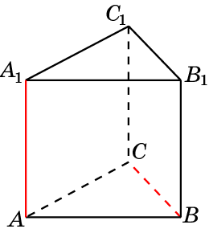
Упражнение 1
В правильной треугольной призме ABCA₁B₁C₁, все ребра которой равны 1, найдите угол между прямыми AA₁ и BC.
Ответ: 90º.
Notes:
В режиме слайдов ответ появляется после кликанья мышкой.

Slide 3
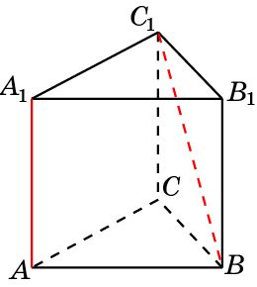
Упражнение 2
В правильной треугольной призме ABCA₁B₁C₁, все ребра которой равны 1, найдите угол между прямыми AA₁ и BC₁.
Ответ: 45º.

Slide 4
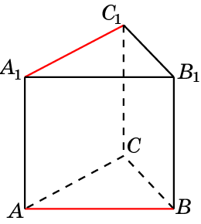
Упражнение 3
В правильной треугольной призме ABCA₁B₁C₁, все ребра которой равны 1, найдите угол между прямыми AB и A₁C₁.
Ответ: 60º.

Slide 5
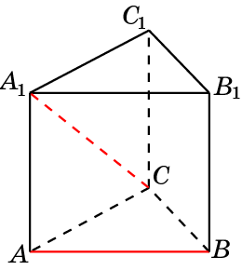
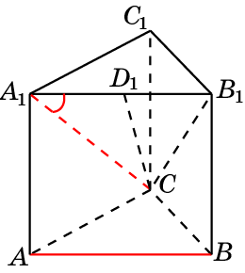
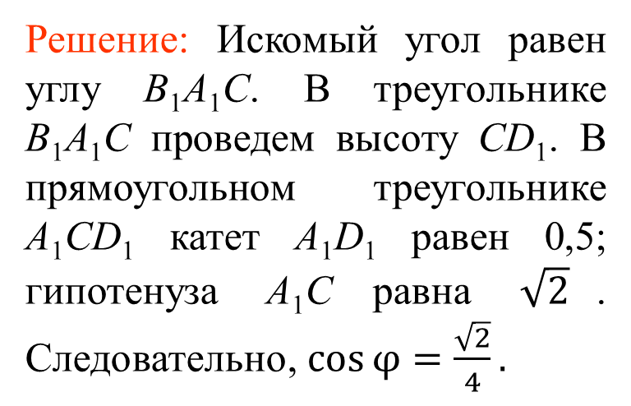
Упражнение 4
В правильной треугольной призме ABCA₁B₁C₁, все ребра которой равны 1, найдите косинус угла между прямыми AB и A₁C.
Решение: Искомый угол равен углу B₁A₁C. В треугольнике B₁A₁C проведем высоту CD₁. В прямоугольном треугольнике A₁CD₁ катет A₁D₁ равен 0,5; гипотенуза A₁C равна $\sqrt{2}$. Следовательно, $\cos{φ}=\frac{\sqrt{2}}{4}.$

Slide 6
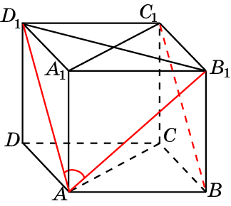
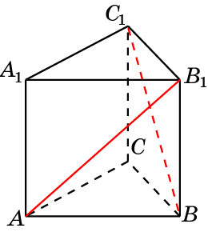
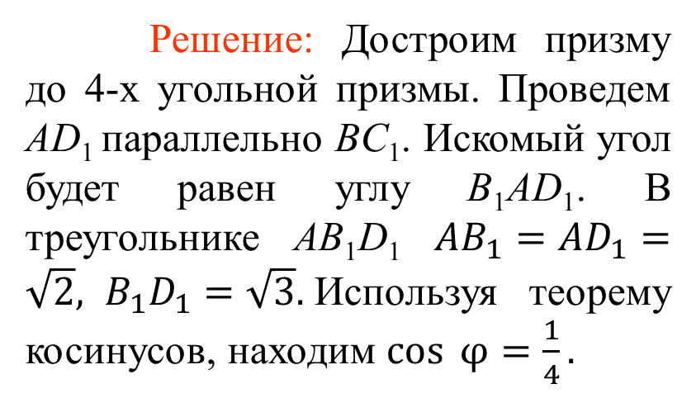
Упражнение 5
В правильной треугольной призме ABCA₁B₁C₁, все ребра которой равны 1, найдите косинус угла между прямыми AB₁ и BC₁.
Решение: Достроим призму до 4-х угольной призмы. Проведем AD₁ параллельно BC₁. Искомый угол будет равен углу B₁AD₁. В треугольнике AB₁D₁ $AB_{1}=AD_{1}=\sqrt{2}, B_{1}D_{1}=\sqrt{3}.$Используя теорему косинусов, находим $\cos{φ}=\frac{1}{4}.$

Slide 7
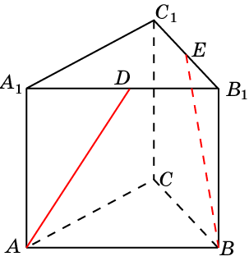
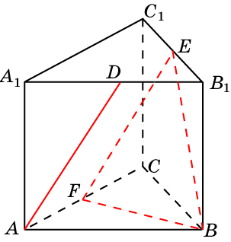
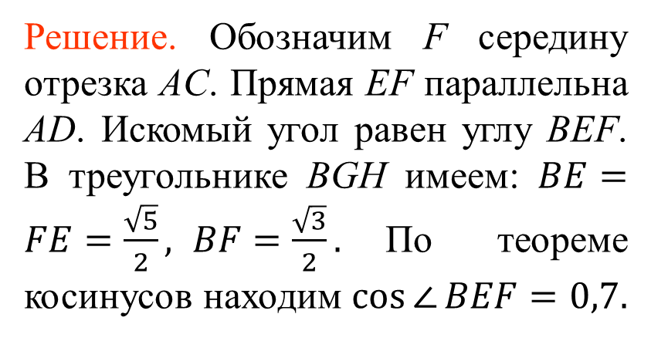
Упражнение 6
В правильной треугольной призме ABCA₁B₁C₁, все ребра которой равны 1, точки D, E – середины ребер A₁B₁ и B₁C₁. Найдите косинус угла между прямыми AD и BE.
Решение. Обозначим F середину отрезка AC. Прямая EF параллельна AD. Искомый угол равен углу BEF. В треугольнике BGH имеем: $BE=FE=\frac{\sqrt{5}}{2}, BF=\frac{\sqrt{3}}{2}.$По теореме косинусов находим $\cos{∠}BEF=0,7.$

Slide 8
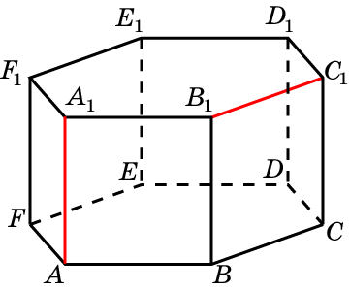
Упражнение 7
В правильной 6-й призме ABCDEFA₁B₁C₁D₁E₁F₁, ребра которой равны 1, найдите угол между прямыми AA₁ и B₁C₁.
Ответ: 90º.

Slide 9
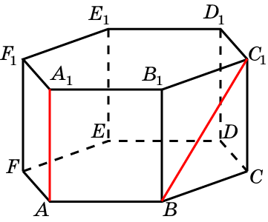
Упражнение 8
В правильной 6-й призме ABCDEFA₁B₁C₁D₁E₁F₁, ребра которой равны 1, найдите угол между прямыми AA₁ и BC₁.
Ответ: 45º.

Slide 10
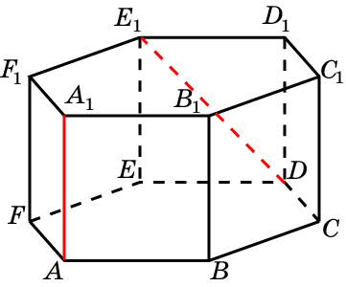
Упражнение 9
В правильной 6-й призме ABCDEFA₁B₁C₁D₁E₁F₁, ребра которой равны 1, найдите угол между прямыми AA₁ и DE₁.
Ответ: 45º.

Slide 11
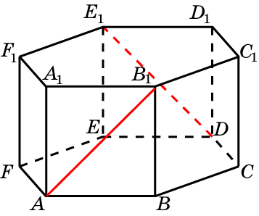
Упражнение 10
В правильной 6-й призме ABCDEFA₁B₁C₁D₁E₁F₁, ребра которой равны 1, найдите угол между прямыми AB₁ и DE₁.
Ответ: 90º.

Slide 12
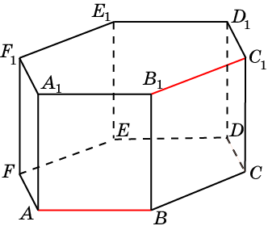
Упражнение 11
В правильной 6-й призме ABCDEFA₁B₁C₁D₁E₁F₁, ребра которой равны 1, найдите угол между прямыми AB и B₁C₁.
Ответ: 60º.

Slide 13
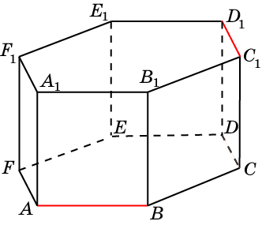
Упражнение 12
В правильной 6-й призме ABCDEFA₁B₁C₁D₁E₁F₁, ребра которой равны 1, найдите угол между прямыми AB и C₁D₁.
Ответ: 60º.

Slide 14
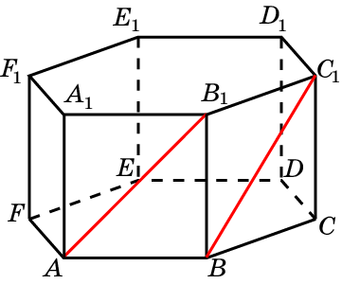
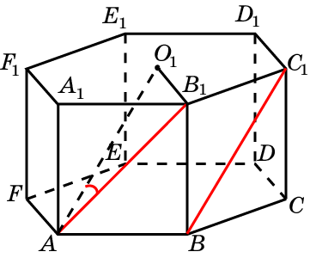
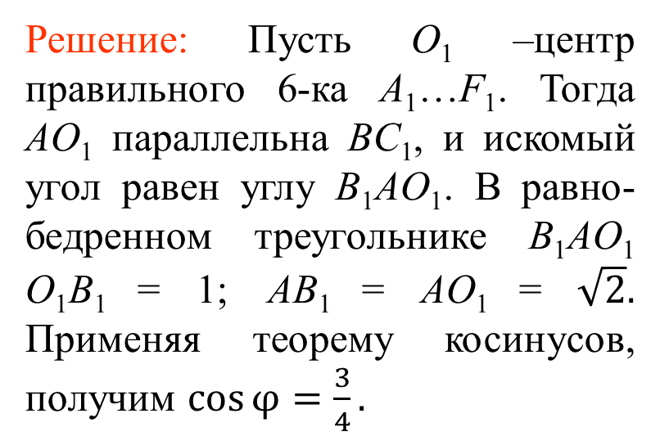
Упражнение 13
В правильной 6-й призме ABCDEFA₁B₁C₁D₁E₁F₁, ребра которой равны 1, найдите косинус угла между прямыми AB₁ и BC₁.
Решение: Пусть O₁ –центр правильного 6-ка A₁…F₁. Тогда AO₁ параллельна BC₁, и искомый угол равен углу B₁AO₁. В равно-бедренном треугольнике B₁AO₁ O₁B₁ = 1; AB₁ = AO₁ = $\sqrt{2}.$ Применяя теорему косинусов, получим $\cos{φ}=\frac{3}{4}.$

Slide 15
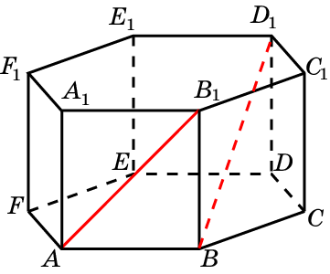
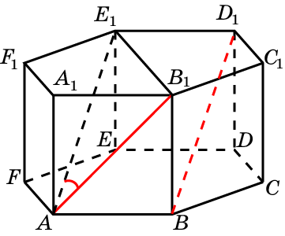
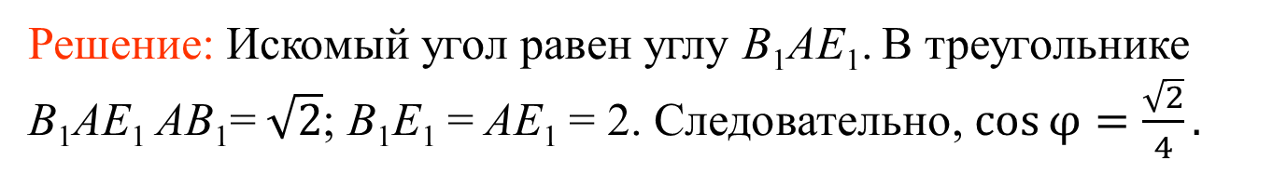
Упражнение 14
В правильной 6-й призме ABCDEFA₁B₁C₁D₁E₁F₁, ребра которой равны 1, найдите косинус угла между прямыми AB₁ и BD₁.
Решение: Искомый угол равен углу B₁AE₁. В треугольнике B₁AE₁ AB₁= $\sqrt{2}$; B₁E₁ = AE₁ = 2. Следовательно, $\cos{φ}=\frac{\sqrt{2}}{4}.$

Slide 16
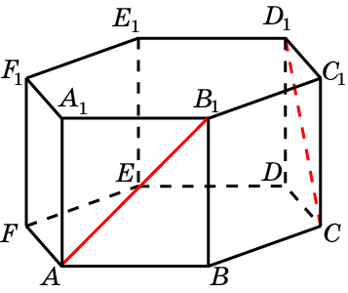
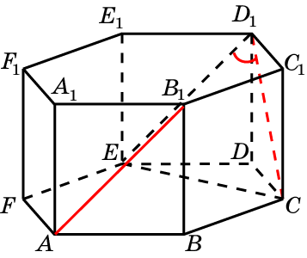
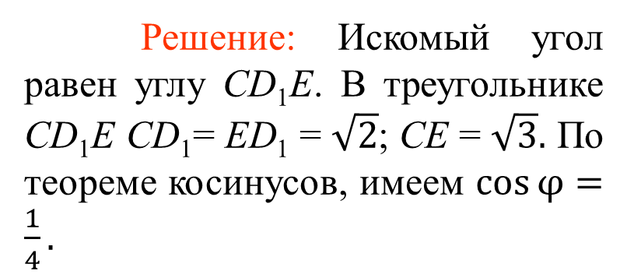
Упражнение 15
В правильной 6-й призме ABCDEFA₁B₁C₁D₁E₁F₁, ребра которой равны 1, найдите косинус угла между прямыми AB₁ и CD₁.
Решение: Искомый угол равен углу CD₁E. В треугольнике CD₁E CD₁= ED₁ = $\sqrt{2}$; CE = $\sqrt{3}.$ По теореме косинусов, имеем $\cos{φ}=\frac{1}{4}.$

Slide 17
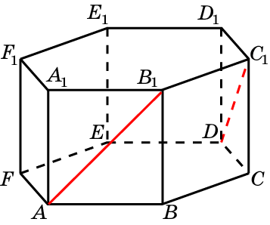
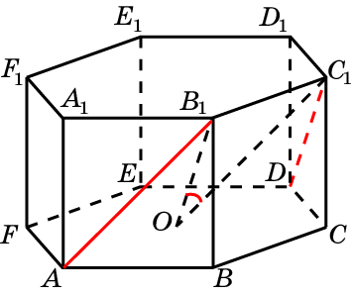
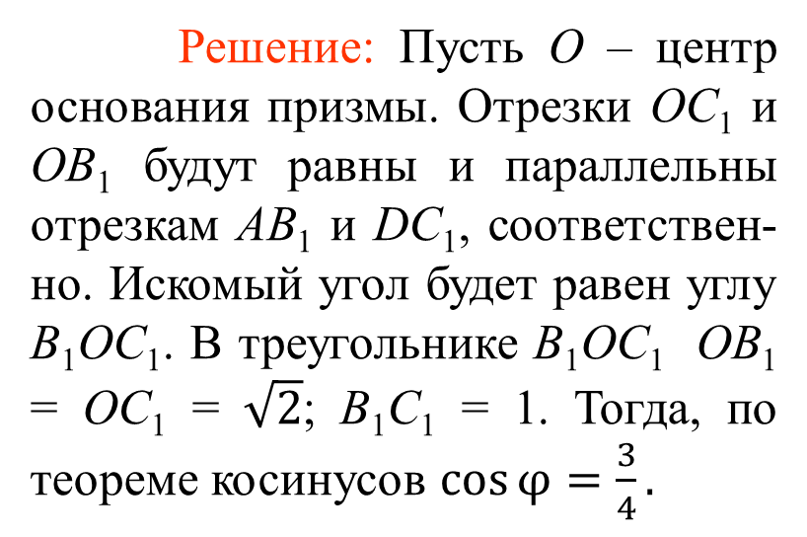
Упражнение 16
В правильной 6-й призме ABCDEFA₁B₁C₁D₁E₁F₁, ребра которой равны 1, найдите косинус угла между прямыми AB₁ и DC₁.
Решение: Пусть O – центр основания призмы. Отрезки OC₁ и OB₁ будут равны и параллельны отрезкам AB₁ и DC₁, соответствен-но. Искомый угол будет равен углу B₁OC₁. В треугольнике B₁OC₁ OB₁ = OC₁ = $\sqrt{2}$; B₁C₁ = 1. Тогда, по теореме косинусов $\cos{φ}=\frac{3}{4}.$

